Slide 1
Jupyter Notebook
Sonia Estévez Martín

Slide 2
¿Qué es Jupyter Notebook?
Entorno de desarrollo Jupyter Notebook
Jupyter Notebook es una aplicación web que permite crear documentos interactivos que combinan:
  Código Python ejecutable.
  Texto con formato.
  Fórmulas matemáticas (LaTeX).
  Gráficos e imágenes.
  Vídeos y otros elementos multimedia.
Todo se visualiza desde un navegador (Chrome, Firefox, Edge, Safari, etc.).
La gran ventaja es que el código, la explicación y los resultados aparecen juntos en el mismo documento.

Slide 3
¿Para qué sirve Jupyter Notebook?
  Importar datos.
  Exportar datos.
  Manipular y transformar información.
  Integrar código y documentación.
  Genera gráficos inmediatamente.
  Facilita la experimentación, pues permite ejecutar el código por partes.

Slide 4
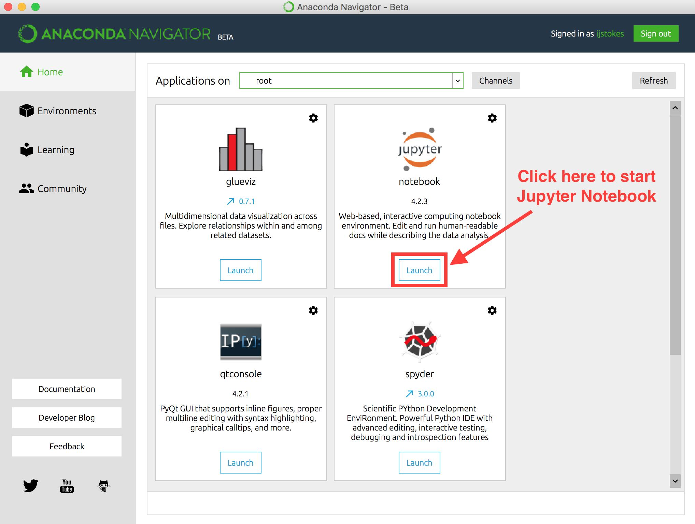
Iniciar Jupyter Notebook
Opción 1.
Desde Anaconda Navigator
  Abrir Anaconda Navigator.
  Pulsar Launch en Jupyter Notebook.

Slide 5
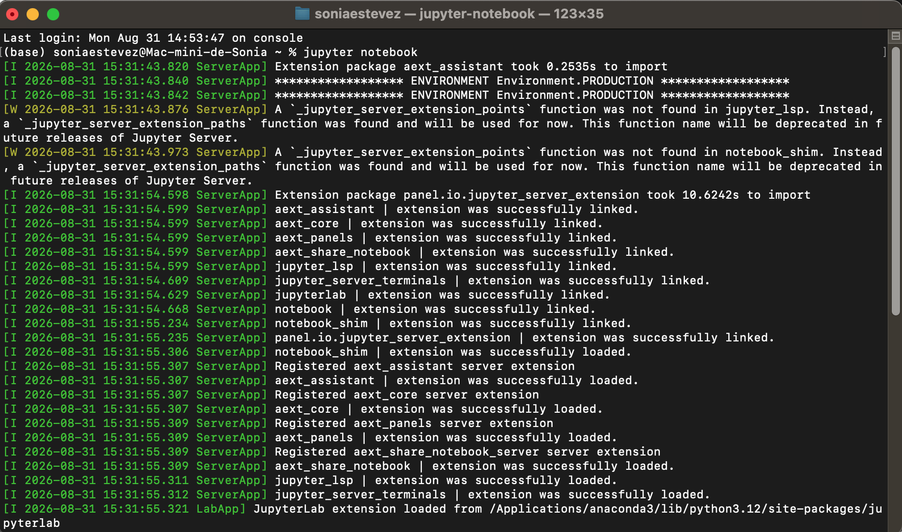
Iniciar Jupyter Notebook
Opción 2.
Desde la terminal o PowerShell
  Escribir:
  jupyter notebook
  Se abrirá automáticamente una pestaña del navegador.

Slide 6
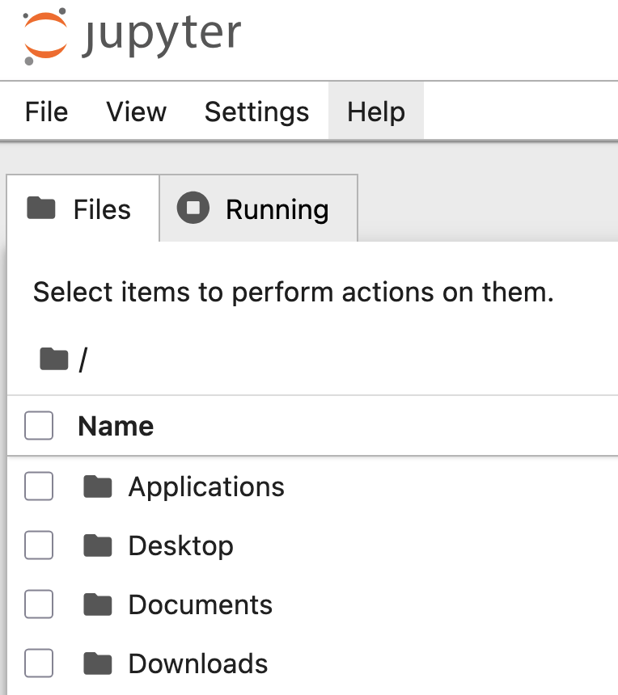
¿Qué aparece al abrir Jupyter?
La interfaz inicial
La primera pantalla funciona como un explorador de archivos.
Desde ella podemos:
  Navegar entre carpetas.
  Crear nuevos cuadernos (.ipynb).
  Abrir cuadernos existentes (.ipynb).
  Gestionar archivos del proyecto.

Slide 7
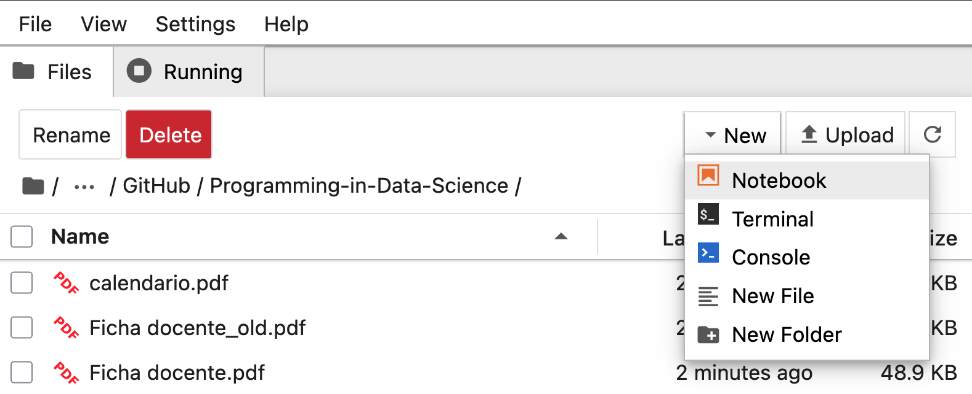
Mi primer Notebook
Navegamos hasta la carpeta de nuestro trabajo y creamos nuestro primer Notebook
Un Notebook está formado por celdas de dos tipos:
  código (code): Ejecuta código Python.
  texto (markdown): Escribe texto, listas, títulos y fórmulas.

Slide 8
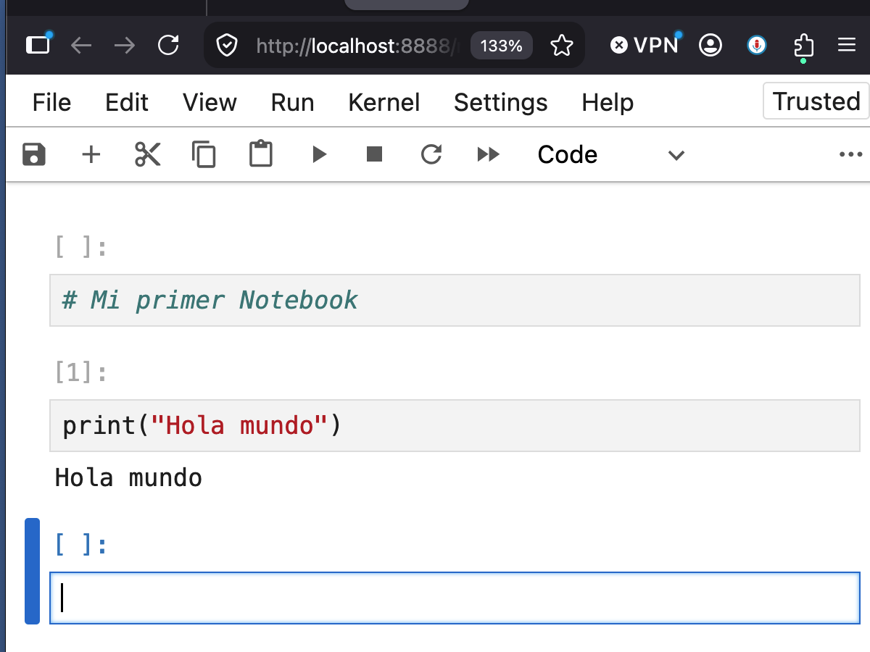
Mi primer Notebook
Contiene celdas de tipo:
  Celda Markdown:
# Mi primer Notebook
  Celda de código:
print("Hola mundo")
La celda activa tiene una barra azul a la izquierda
Iconos
  Las celdas se añaden con el símbolo ´+´
  También se pueden cortar, copiar y pegar
  Para procesar el código hay que pulsar run

Slide 9
MarkDown
Un lenguaje de marcado sencillo para crear documentos

Slide 10
¿Qué es Markdown?
Lenguaje de marcado ligero.
Fácil de leer y escribir.
Se convierte en HTML, PDF y presentaciones.
Muy utilizado en GitHub, Jupyter y documentación técnica.

Slide 11
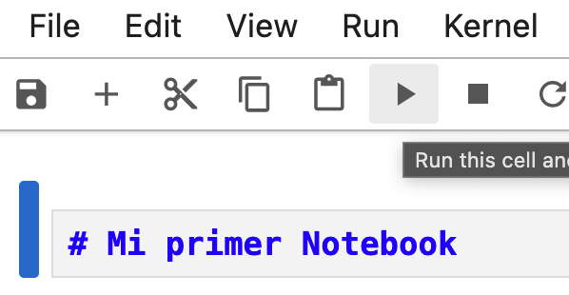
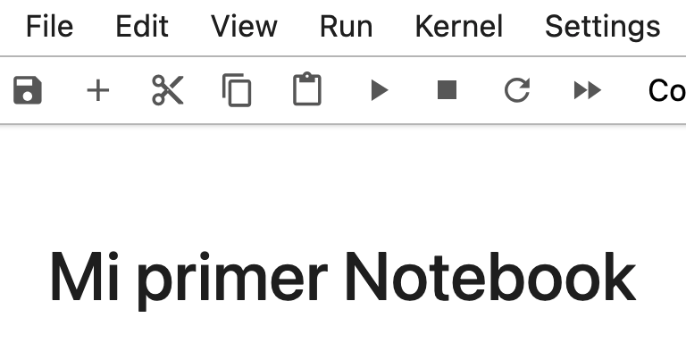
Markdown - Encabezados
Encabezados (#) crea títulos.
Cuantos más #, menor es el nivel del encabezado.
Markdown | Resultado
# Título 1 | Título principal
## Título 2 | Subtítulo
### Título 3 | Apartado
#### Título 4 | Subapartado

Slide 12
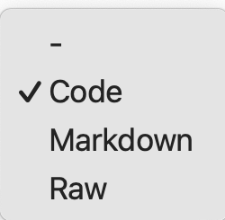
Markdown - Cambiar el formato
Si no puedo ver el texto formateado, es posible que esté escribiendo texto markdown en una celda de código.
La solución es muy sencilla, en la barra de los iconos podemos cambiar el formato de la celda.
Seleccionamos Markdown

Slide 13
Markdown - Formato básico
Negrita (**)
Cursiva (*)
Negrita y cursiva (***)
Código (`): Las comillas invertidas (backticks) sirven para mostrar código.
La instrucción *print* imprime lo que hay entre comillas: `print("Hola")`.

Slide 14
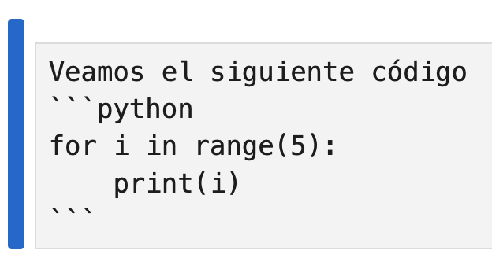
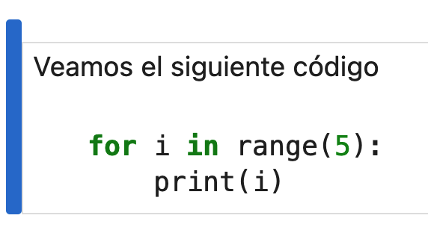
Markdown - Formato básico
Bloques de código: Tres comillas invertidas crean un bloque completo.

Slide 15
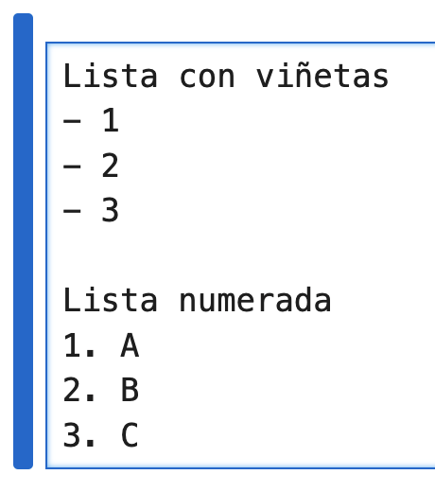
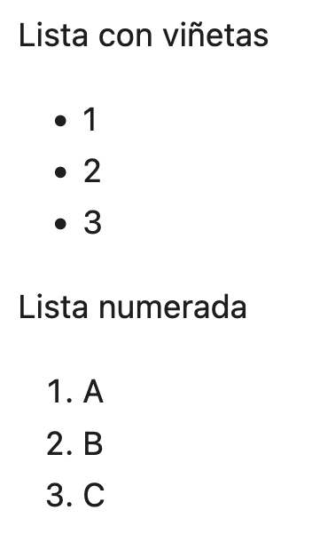
Markdown - Listas
Se escribe una serie de entradas en formato texto.
  ‘-’ para los bullets
  Números para las listas enumeradas

Slide 16
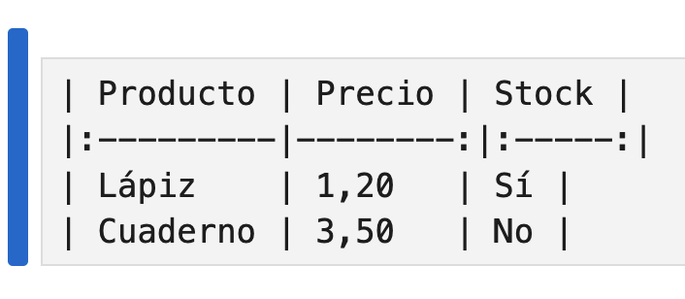
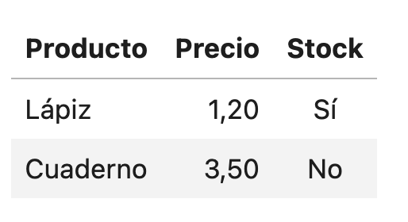
Markdown - Tablas
Las tablas e construyen con:
  Barras verticales (|) y
  Guiones (-).
Las columnas se alinean con (:).
  Izquierda :---
  Centrada :---:
  Derecha ---:

Slide 17
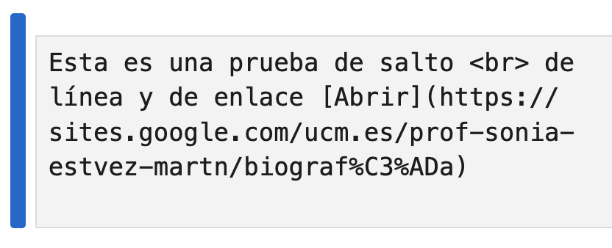
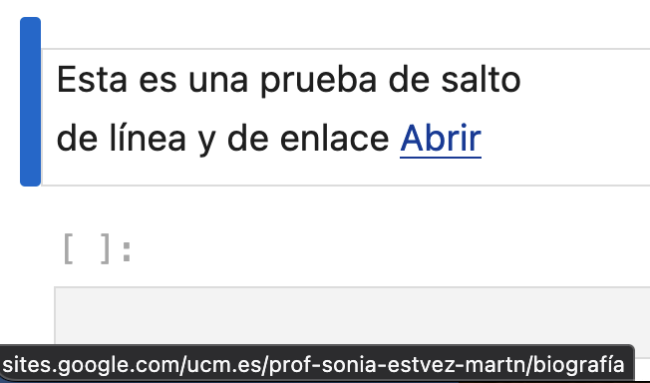
Markdown - saltos de línea y enlaces
Markdown estándar no admite saltos de línea dentro de una celda, pero muchos editores permiten usar <br>
Los enlaces a páginas web se escriben [texto](url)

Slide 18
Código Python

Slide 19
Código Python
Python es un lenguaje de programación de alto nivel, interpretado y de propósito general, creado por Guido van Rossum y publicado por primera vez en 1991. Se caracteriza por tener una sintaxis sencilla y muy cercana al lenguaje natural, lo que facilita su aprendizaje y el desarrollo de programas.
Hoy en día es uno de los lenguajes más utilizados del mundo porque permite desarrollar desde pequeños scripts de automatización hasta aplicaciones web, análisis de datos, inteligencia artificial y computación científica.

Slide 20
Código Python
Características principales
Sintaxis clara y legible, basada en la indentación.
Interpretado, por lo que no necesita una compilación previa para ejecutarse.
Multiplataforma, funciona en Windows, macOS y Linux.
Gran cantidad de bibliotecas, tanto estándar como de terceros.
Código abierto, con una amplia comunidad de desarrolladores.

Slide 21
Código Python
En las siguientes tranparecias se explicará cómo escribir programas en código python.

